Slide 1
Státy Severní Ameriky
Kanada, 2.největší stát světa
Osídlení převážně při hranici s USA
Významná menšina francouzsky mluvících
Drsné podmínky na většině území
Ohromné zásoby nerostných surovin
Významný producent zemědělských produktů
Rozvinutý průmysl a služby
Člen skupiny G7
Města Montréal, Toronto, Ottawa

Slide 2
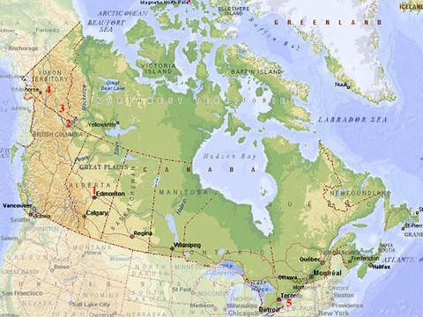
Prověrka 6.tř. astronomie ……………………………………………….

Slide 3
Spojené státy americké
Největší ekonomická mocnost
Dobré přírodní podmínky na většině území, špičkové zemědělství
Bohatá naleziště nerostných surovin
Průmysl orientace na výrobu náročnou na vysoce kvalifikovanou pracovní sílu
Vynikající služby
Hlavní oblasti : severovýchod, jih a západní pobřeží Tichého oceánu

Slide 4
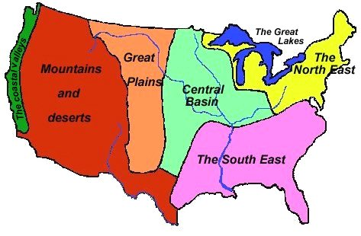

Slide 5
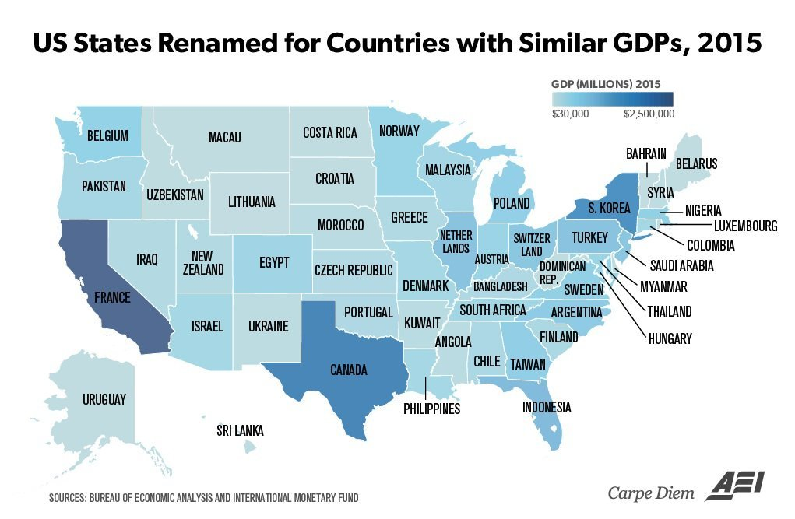

Slide 6
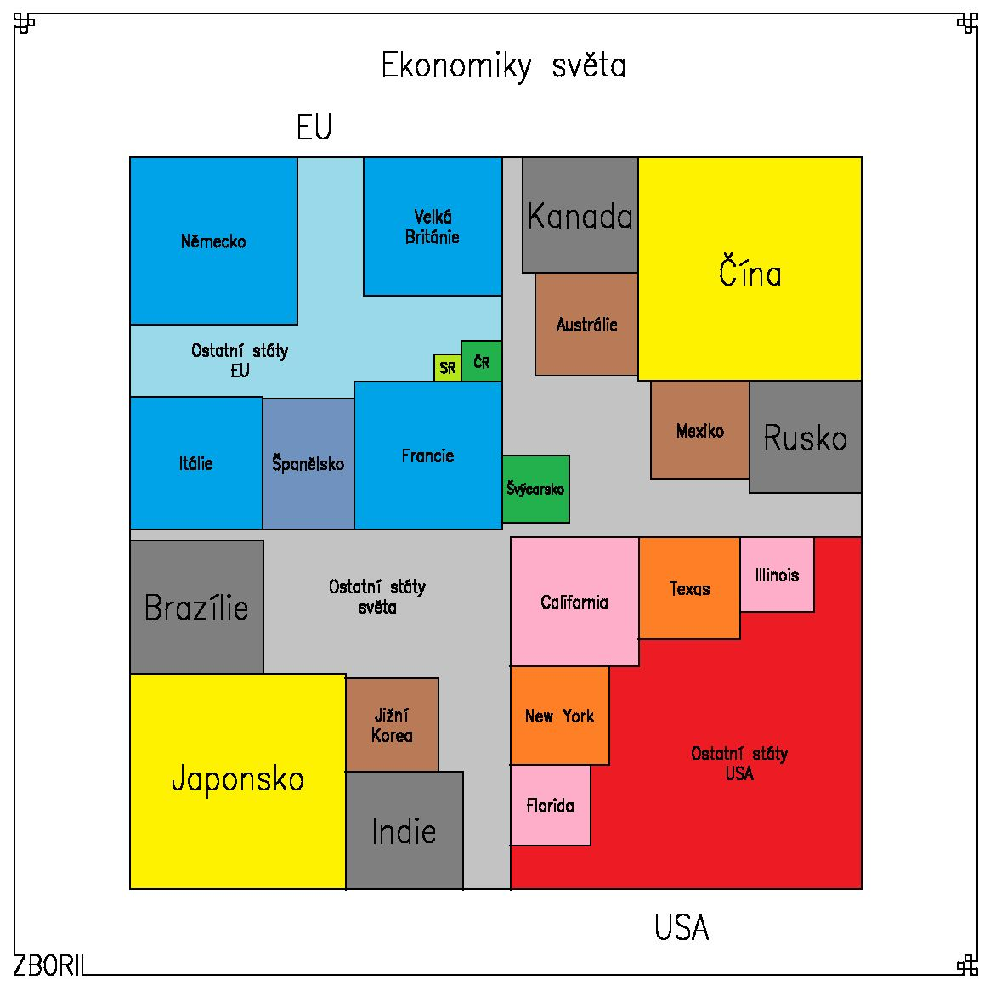

Slide 7
Mexiko
Je členem organizace NAFTA (obdoba EU)
Těžba ropy a stříbra
Civilizace Mayů a Aztéků
Průmysl: levná pracovní síla
Rychlý rozvoj cestovního ruchu (Yucatán)
Problém : drogová válka

Slide 8
Ostatní státy
Kontinentální, v minulosti válka, snaha o rozvoj cestovního ruchu, Panamský průplav
Velké Antily , Kuba komunistický stát, Haiti nejchudší, orientace na cestovní ruch a plantážové zemědělství (tabák, cukrová třtina)
Malé Antily : specializace na cestovní ruch, i přes 50 % HDP

